Slide 1

Carrera de Ingeniería de Sistemas
Universidad Privada de Oruro
Modulo: Planificación y evaluación de proyectos
Código: PEP-150
Docente: Ing. José C. Rojas P.

Slide 2
9 DESICIONES DE LOCALIZACION

Slide 3
9 DESICIONES DE LOCALIZACION
La localización adecuada de la empresa que se crearía con la aprobación del proyecto puede determinar el éxito o fracaso de un negocio. Por ello, la decisión acerca de dónde ubicar el proyecto obedecerá no sólo a criterios económicos, sino también a criterios estratégicos, institucionales e, incluso, de preferencias emocionales.

Slide 4
9 DESICIONES DE LOCALIZACION
Esto exige que su análisis se realice de manera integrada con las restantes variables del proyecto: demanda, transporte, competencia, etcétera.

Slide 5
9 DESICIONES DE LOCALIZACION
9.1 Estudios de la localización
El estudio de localización se orienta a analizar las diferentes variables que determinan el lugar donde finalmente se ubicará el proyecto, buscando en todo caso una mayor utilidad o una minimización de costos.

Slide 6
9 DESICIONES DE LOCALIZACION
9.1 Estudios de la localización
El estudio de localización comprende niveles progresivos de aproximación, que van desde una integración al medio nacional o regional (macrolocalización), hasta identificar una zona urbana o rural (microlocalización), para finalmente determinar un sitio preciso.

Slide 7
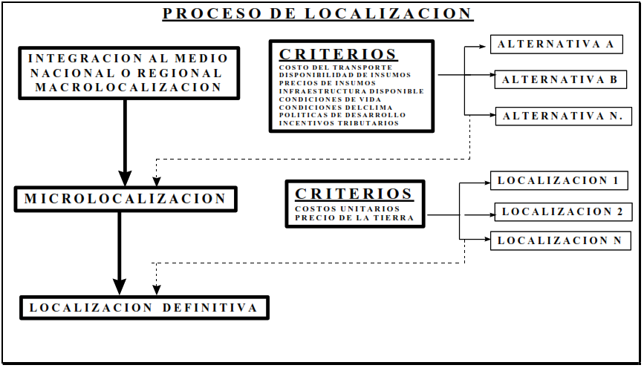
9 DESICIONES DE LOCALIZACION
9.1 Estudios de la localización

Slide 8
9 DESICIONES DE LOCALIZACION
9.1 Estudios de la localización
El análisis de la ubicación del proyecto puede realizarse con distintos grados de profundidad, que dependen del carácter de factibilidad, pre factibilidad o perfil del estudio. Independientemente de ello, es necesario realizar dos etapas: la selección de una macro localización y, dentro de ésta, la de la micro localización definitiva.

Slide 9
9 DESICIONES DE LOCALIZACION
9.1 Estudios de la localización
La deficiente recolección de datos es la principal causa de los errores de la selección, que se manifiesta generalmente en costos excesivamente altos, debidos a la “seducción del lugar”, a medios de transporte insuficientes, a dificultades para captar mano de obra especializada en número suficiente, a la falta de agua y a la incapacidad de deshacerse de desechos, entre otros factores.

Slide 10
9 DESICIONES DE LOCALIZACION
9.2 Factores de la localización
Son los aspectos que influyen en la locación del proyecto. Actúan como parámetros orientadores, determinantes o restrictivos de la decisión.

Slide 11
9 DESICIONES DE LOCALIZACION
9.2. Factores de la localización
De manera general son: económicos, políticos, demográficos, institucionales, de infraestructura, físicos, medio ambientales, sociales, culturales, religiosos.
Una clasificación más concentrada debería incluir por lo
menos los siguientes factores globales:

Slide 12
9 DESICIONES DE LOCALIZACION
9.2. Factores de la localización
Medios y costos de transporte.
Disponibilidad y costo de mano de obra.
Cercanía de las fuentes de abastecimiento.
Factores ambientales.
Cercanía del mercado.
Costo y disponibilidad de terrenos.
Topografía de suelos.
Estructura impositiva y legal.
Disponibilidad de agua, energía y otros suministros.
Comunicaciones.
Posibilidad de desprenderse de desechos.

Slide 13
9 DESICIONES DE LOCALIZACION
9.3 Métodos para la localización
Métodos de evaluación por factores no cuantificables
Antecedentes industriales.
Factor preferencial.
Factor dominante.
Métodos de evaluación cualitativos
Método cualitativo por puntos
Métodos de evaluación cuantitativos.
Método por costeo

Slide 14
9 DESICIONES DE LOCALIZACION
9.3 Métodos para la localización
Método cualitativo por puntos.
Este método consiste en definir los principales Factores determinantes de una Localización, para asignarles valores ponderados de peso relativo, de acuerdo con la importancia que se les atribuye. El peso relativo, sobre la base de una suma igual a uno, depende fuertemente del criterio y experiencia del Evaluador.

Slide 15
9 DESICIONES DE LOCALIZACION
9.3 Métodos para la localización
Método cualitativo por puntos.
Al comprar dos o más Localizaciones opcionales, se procede a asignar una calificación a cada factor en una Localización de acuerdo a una escala predeterminada como por ejemplo de 0 a 10. La suma de las calificaciones ponderadas permitirá seleccionar la Localización que acumule el mayor puntaje.

Slide 16
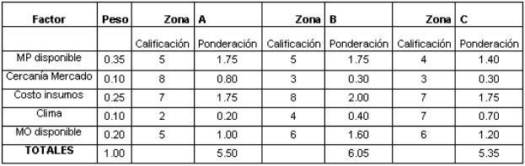
9 DESICIONES DE LOCALIZACION
9.3 Métodos para la localización
Para una decisión entre tres lugares el modelo se aplica como indica el siguiente cuadro:

Slide 17
9 DESICIONES DE LOCALIZACION
9.4 Maximización del valor actual neto
En términos generales puede afirmarse que los factores que influyen en la determinación de la localización del proyecto son fundamentalmente de costos, puesto que las proyecciones calculadas de demanda se mantendrán casi siempre constantes, sea cual fuere la localización que se seleccione.

Slide 18
9 DESICIONES DE LOCALIZACION
9.4 Maximización del valor actual neto
El consumidor no consulta, antes de adquirir el bien, el lugar donde éste se elaboró; su decisión de compra se fundamenta en las características, la calidad y el precio del producto que está demandando.

Slide 19
9 DESICIONES DE LOCALIZACION
9.5 La demanda y las áreas de influencia
Muchas veces las decisiones de localización que forman parte de un análisis técnico económico, condicionan la demanda de un producto o servicio, en especial cuando se trata de un proyecto en el cual el consumidor es quien debe interactuar físicamente con la localización del proyecto, como es el caso de los supermercados, hoteles, cines, centros comerciales, hospitales y las estaciones de servicio, por mencionar algunos.

Slide 20
9 DESICIONES DE LOCALIZACION
9.5 La demanda y las áreas de influencia
En este sentido, el análisis y estudio del área de influencia termina siendo fundamental para la cuantificación de la demanda. En efecto, el tamaño de la población de área de influencia inmediata, el estrato socioeconómico a que pertenece, el nivel de ingreso familiar, las edades y el estilo de vida, son variables tremendamente relevantes, ya que de ello dependerá el nivel de gasto en un determinado bien o servicio.

Slide 21
9 DESICIONES DE LOCALIZACION
FIN

Slide 22
